Slide 1

Презентация проекта
«Поможем мы любимым мамам!»
подготовительная группа «Почемучки»
МБДОУ № 3 «Ласточка»
Воспитатели:
Мансурова О.А. Иванова М.В.
Музыкальный руководитель Нарыгина Л.А.

Slide 2
"Вся гордость мира от матерей. Без солнца не цветут цветы, без любви нет счастья, без женщины нет любви, без матери нет ни поэта, ни героя» А. М. Горький

Slide 3
ТИП ПРОЕКТА:
среднесрочный
познавательно-творческий
СРОКИ РЕАЛИЗАЦИИ :
с 01.12. 2018 по 10.03.2019
УЧАСТНИКИ ПРОЕКТА: ДЕТИ ПОДГОТОВИТЕЛЬНОЙ ГРУППЫ, ВОСПИТАТЕЛИ, МУЗЫКАЛЬНЫЙ РУКОВОДИТЕЛЬ, РОДИТЕЛИ

Slide 4
Дети мало знают о своей маме, ее профессиональной деятельности, увлечениях, мечтах, прошлом детстве. У детей преобладает потребительское отношение к матери. Часто любовь к маме дети связывают только с материальными ценностями, а не с духовными. Актуальность проекта «Поможем мы любимым мамам!» состоит в том, что он помогает организовать совместную работу педагогов и родителей по данной теме.
АКТУАЛЬНОСТЬ

Slide 5
НАПРАВЛЕННОСТЬ ПРОЕКТА:
Работа педагогов направлена на развитие познавательной деятельности, активизацию речевого общения, развития нравственно-духовных качеств ребенка, его эмоциональной сферы. Интегрированный подход позволит развивать в единстве речевую, познавательную активность, творческие способности, навыки общения, коммуникативные навыки, эмоциональную отзывчивость ребёнка на произведения литературы, музыки.

Slide 6
ЦЕЛЬ ПРОЕКТА:
Формирование нравственно-патриотических чувств у детей дошкольного возраста по отношению к матери, осознанного понимания особой роли матери в гармоничном развитии и благополучной социализации детей, значимости мамы в жизни ребенка, семьи.
-

Slide 7
ЗАДАЧИ ПРОЕКТА:
1.Углубление знаний детей о роли мамы в жизни ребенка, семьи, ее профессии, труде. Способствовать повышению авторитета материнства.
2. Развивать детскую речь через выразительное чтение стихов, пословиц, составление рассказов о маме. Обогащать словарный запас детей. Развивать
творческие способности детей в различных видах деятельности.

Slide 8
3.Воспитывать у детей уважение и заботливое отношение к матери, стремление оказывать ей посильную помощь (убирать игрушки, накрывать на стол и др.) Развивать коммуникативные навыки детей. Побуждать детей и родителей к активному участию в ходе реализации проекта.

Slide 9
ОЖИДАЕМЫЙ РЕЗУЛЬТАТ:
В результате реализации проекта дети пополнят, расширят свои знания о труде своей мамы, ее профессии, увлечениях. Дети будут называть прочитанные произведения по теме проекта, передавать их содержание, выделять мораль. У детей будет развиваться познавательный интерес к различным профессиям, домашнему и профессиональному труду мам.

Slide 10
ЭТАПЫ ПРОЕКТА
1 этап – подготовительный
Оценка знаний детьми сведений о маме, ее труде, профессии; вызвать интерес детей и родителей к теме проекта; сбор необходимой информации и материалов; подбор методической и справочной литературы по теме проекта; составление плана мероприятий; создание творческой группы. 10 – 25 декабря

Slide 11
2 ЭТАП- ОСНОВНОЙ
Пополнение дидактического материала; проведение основных мероприятий проекта, согласно графику. Вовлечение родителей в образовательный и творческий процесс. 25 декабря – 1 марта

Slide 12
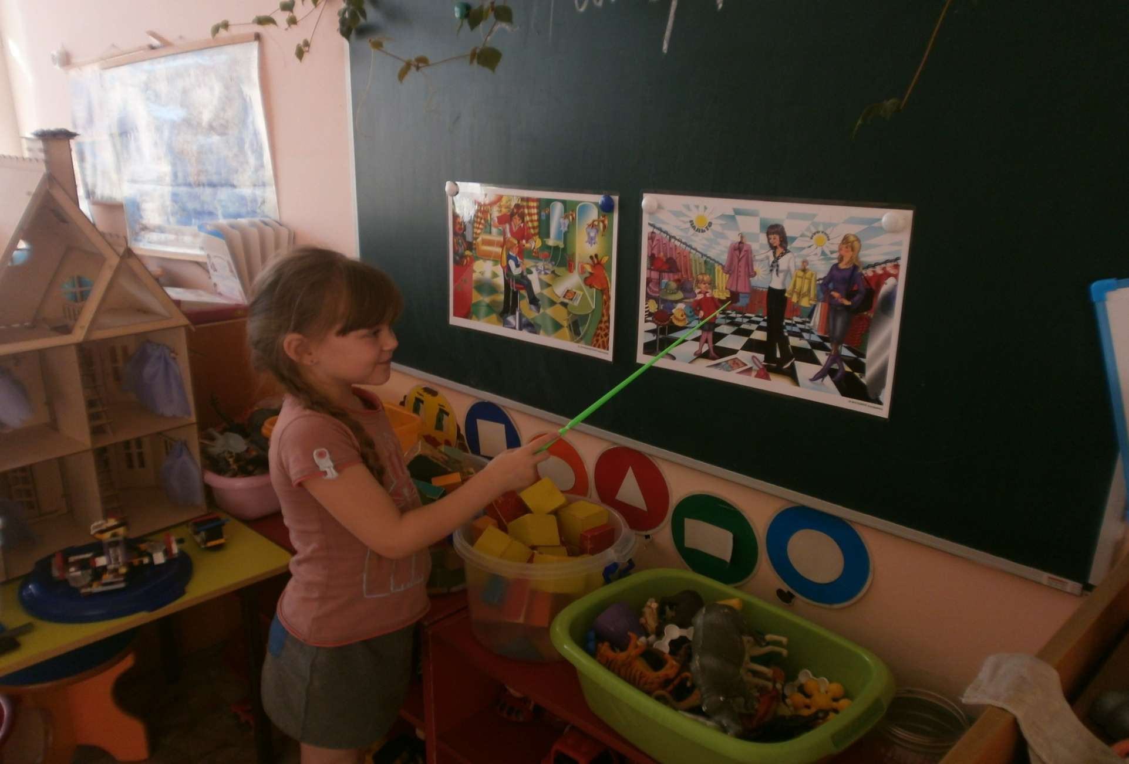
Беседа «Все профессии важны»

Slide 13
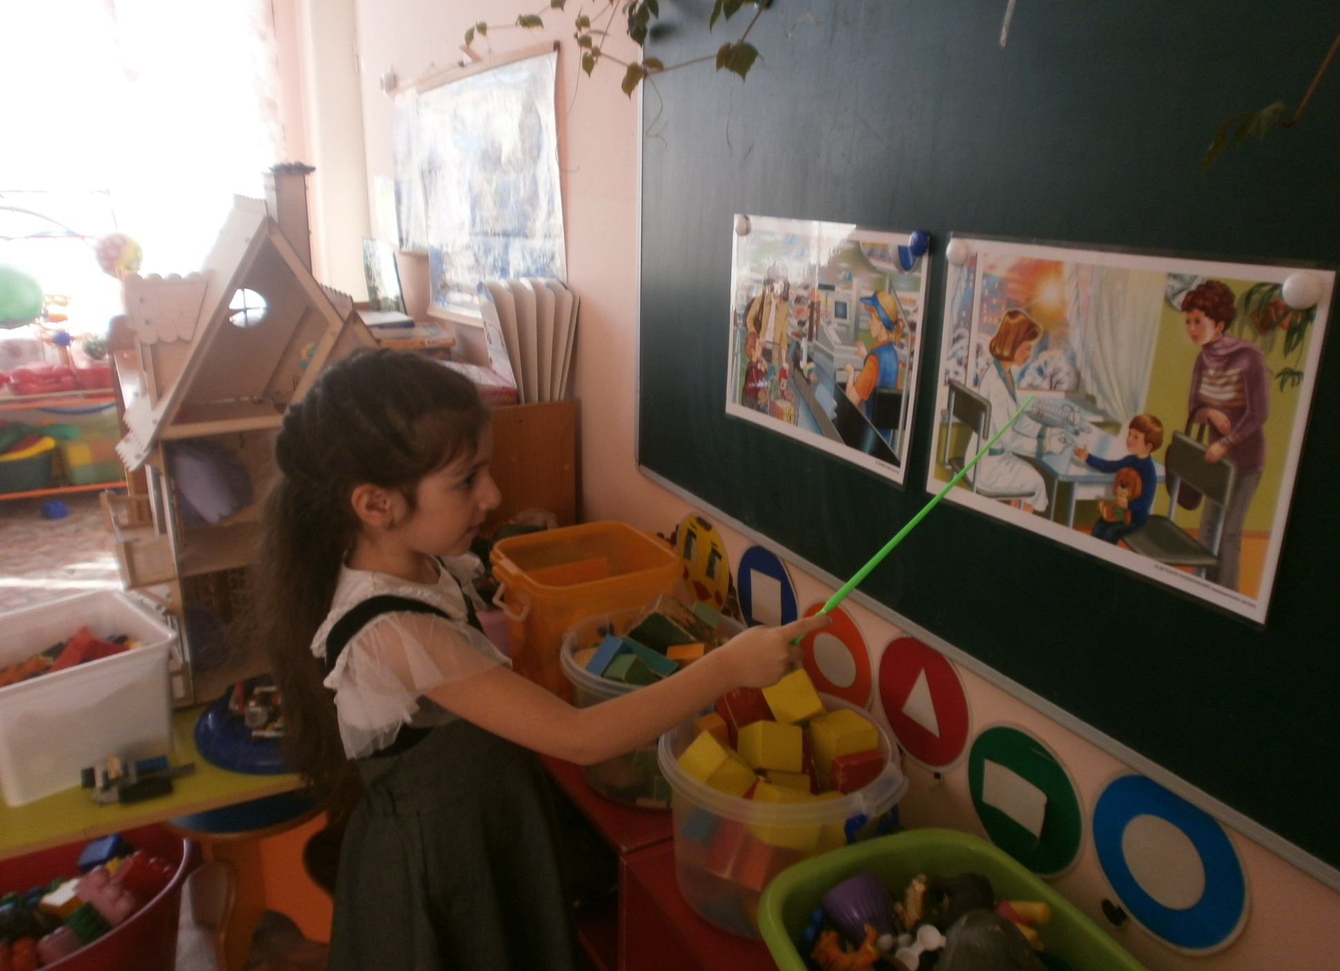

Slide 14
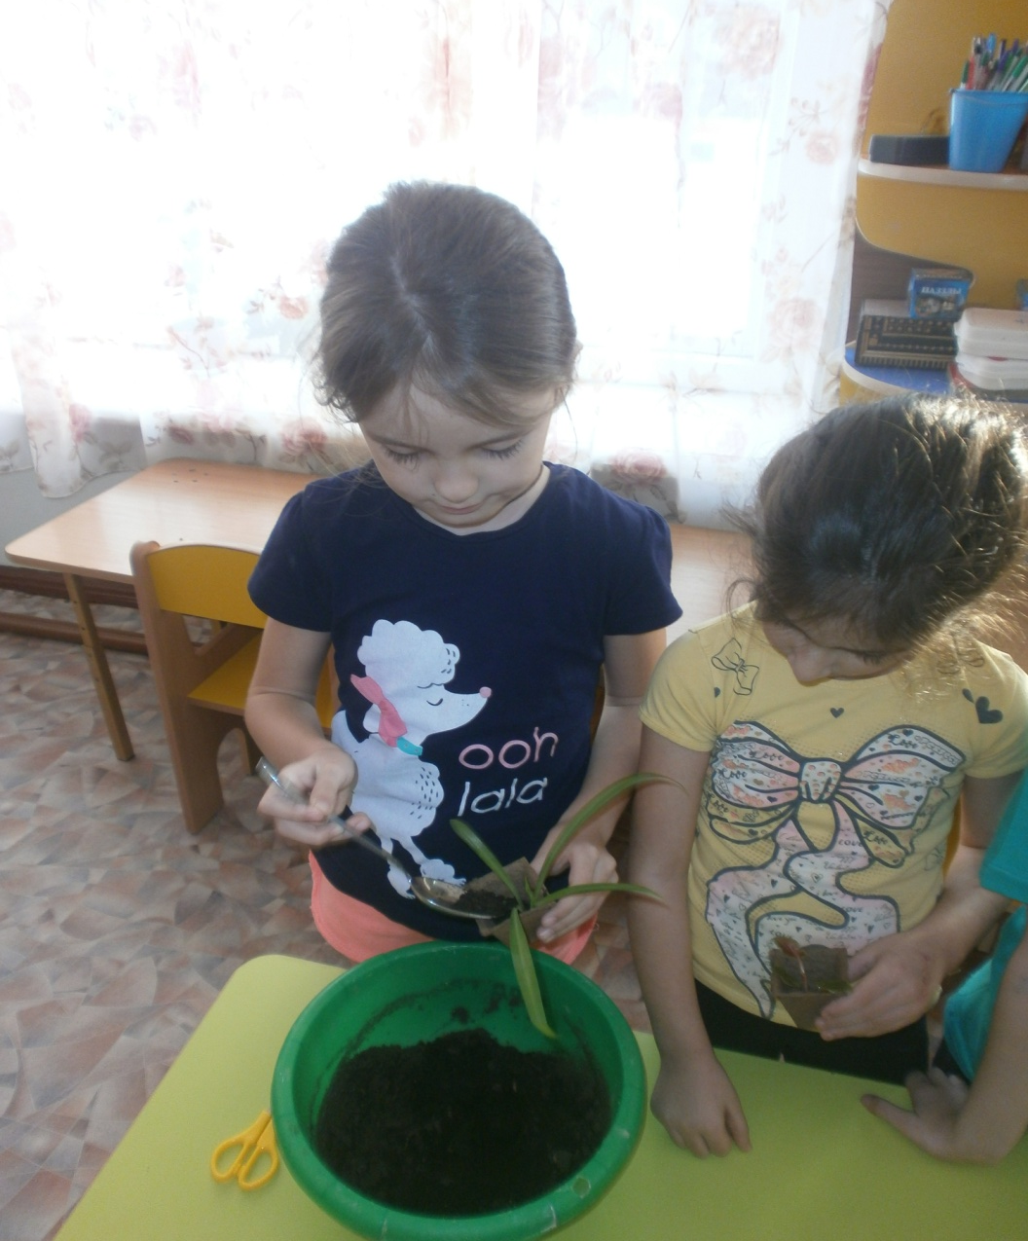
Продуктивная деятельность
«Цветок в подарок маме»

Slide 15
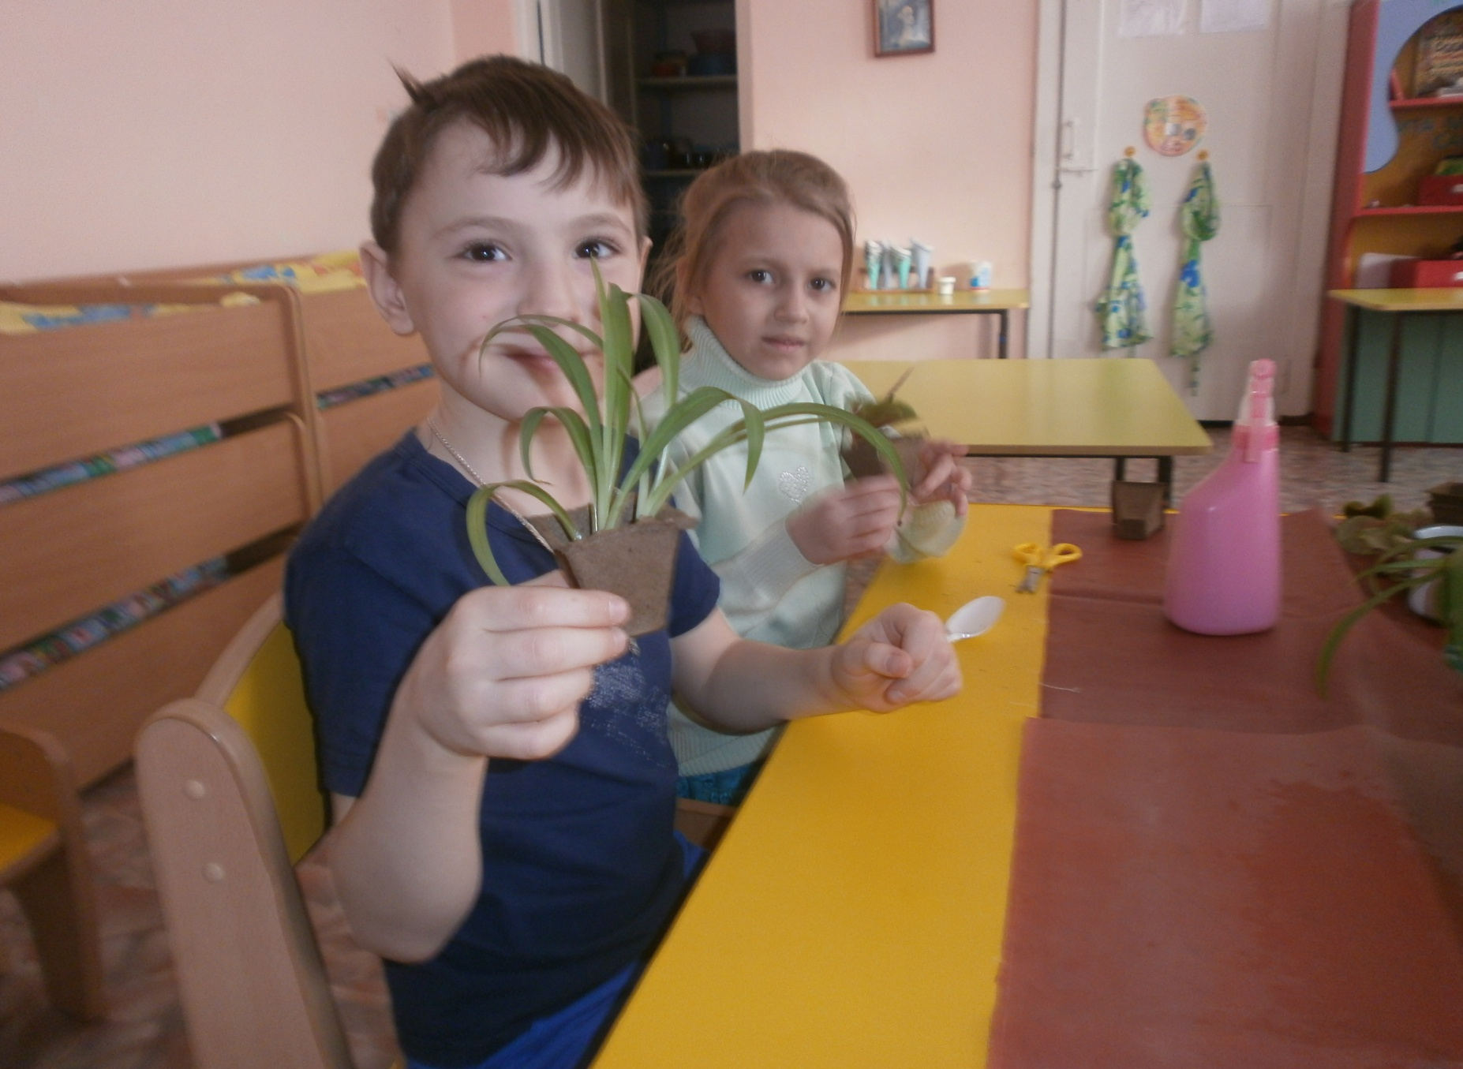

Slide 16
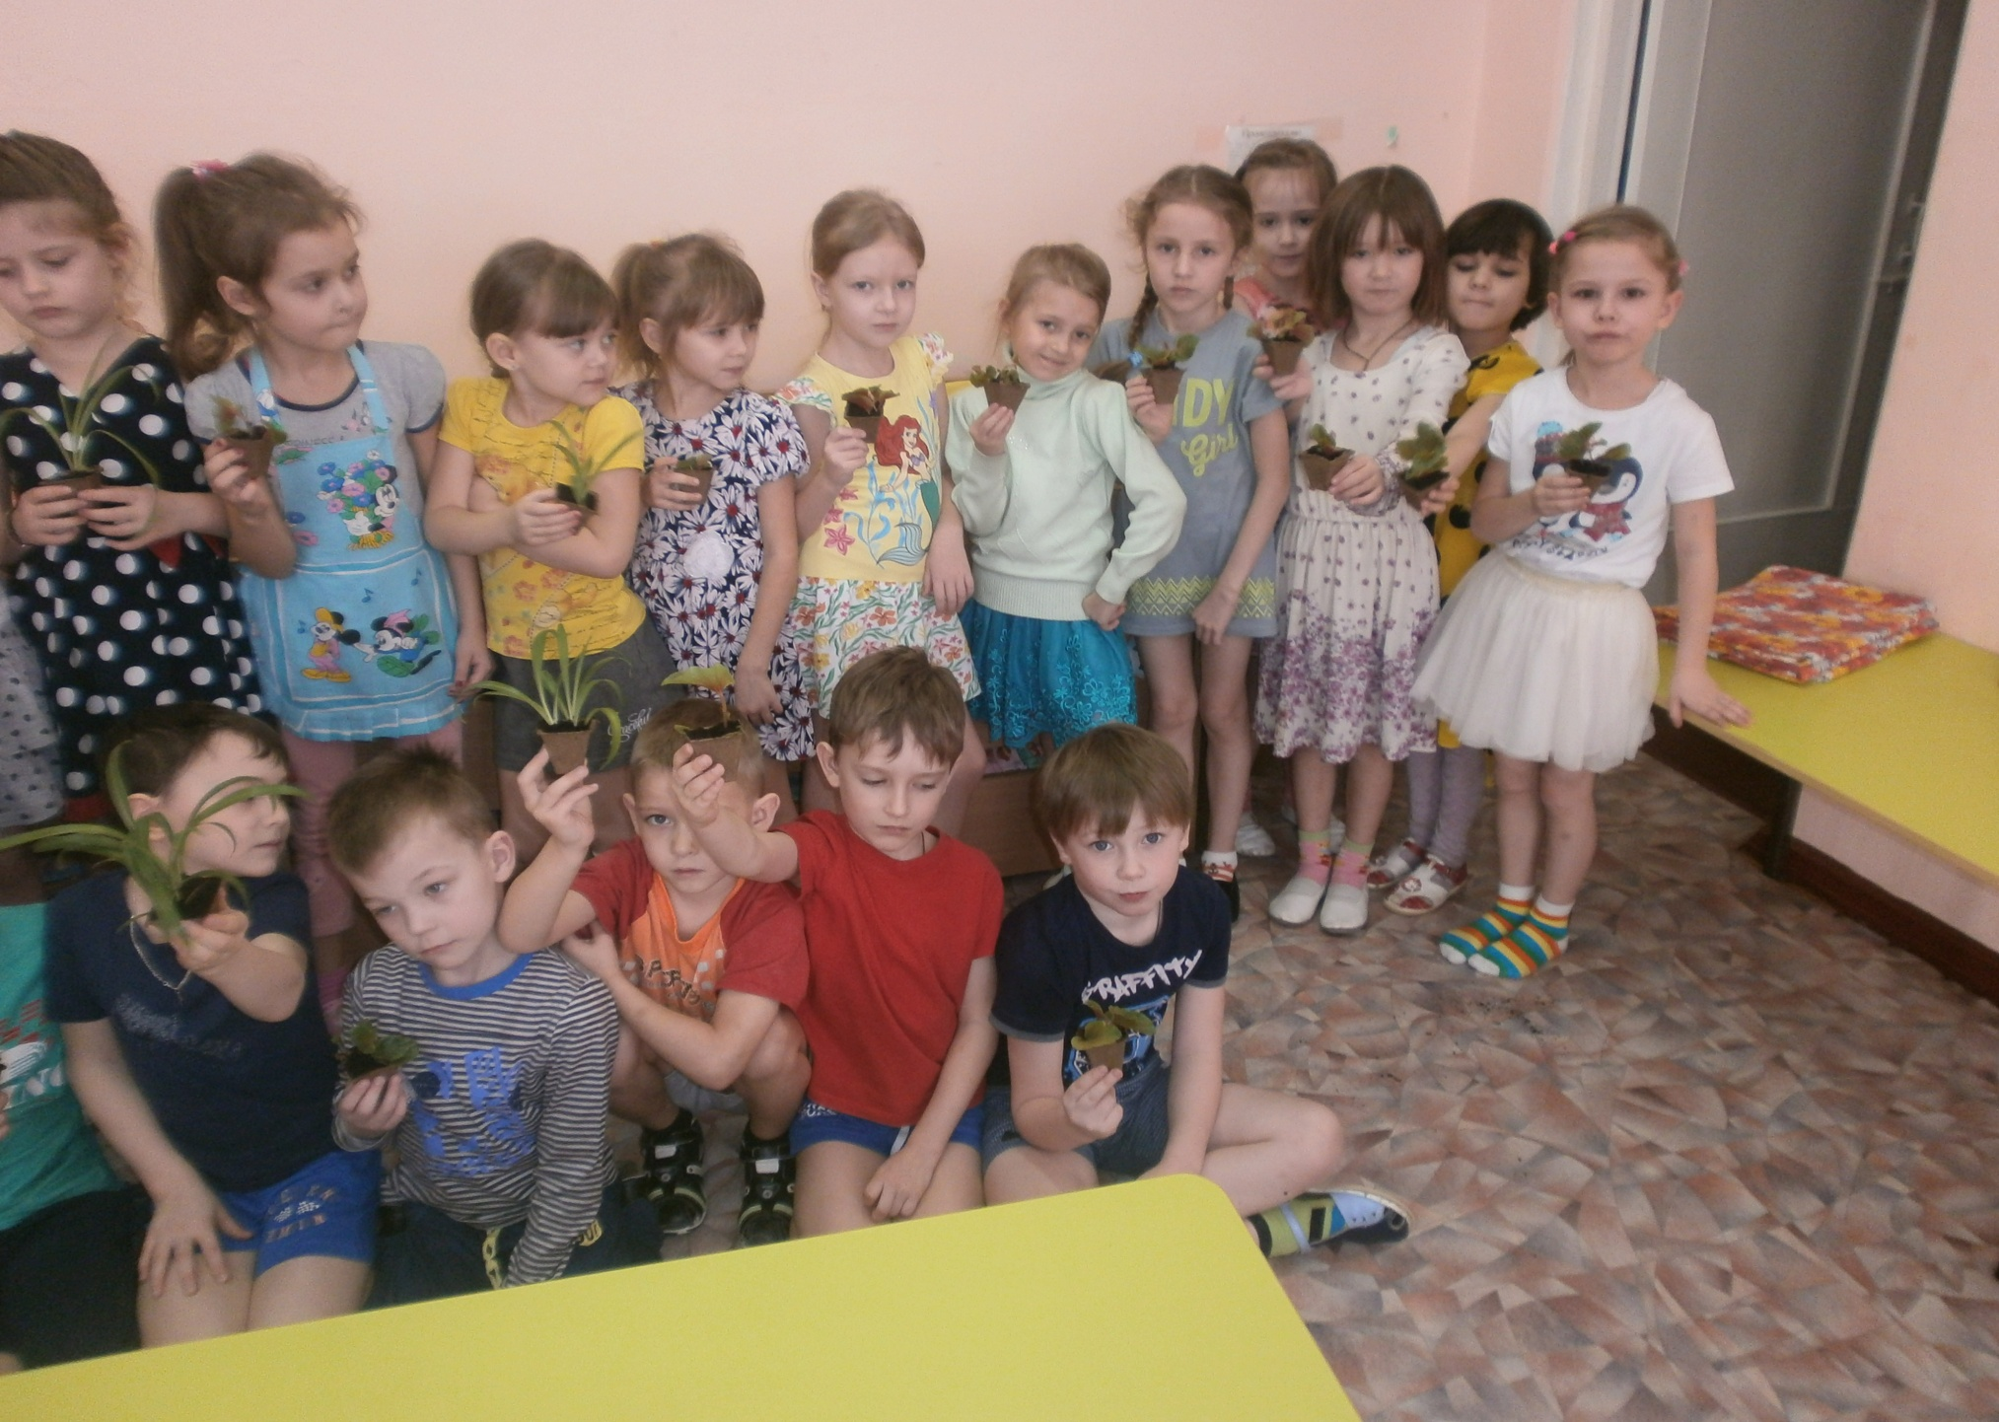

Slide 17
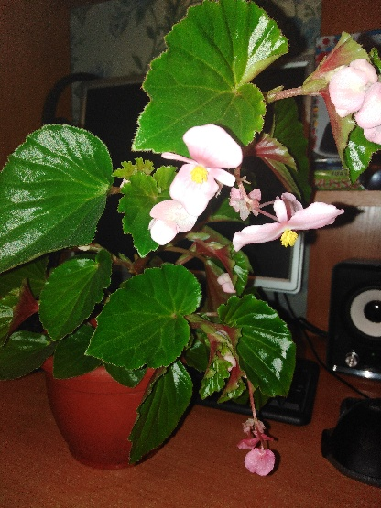

Slide 18
Художественно-эстетическое развитие
Рисуем портрет любимой мамы

Slide 19
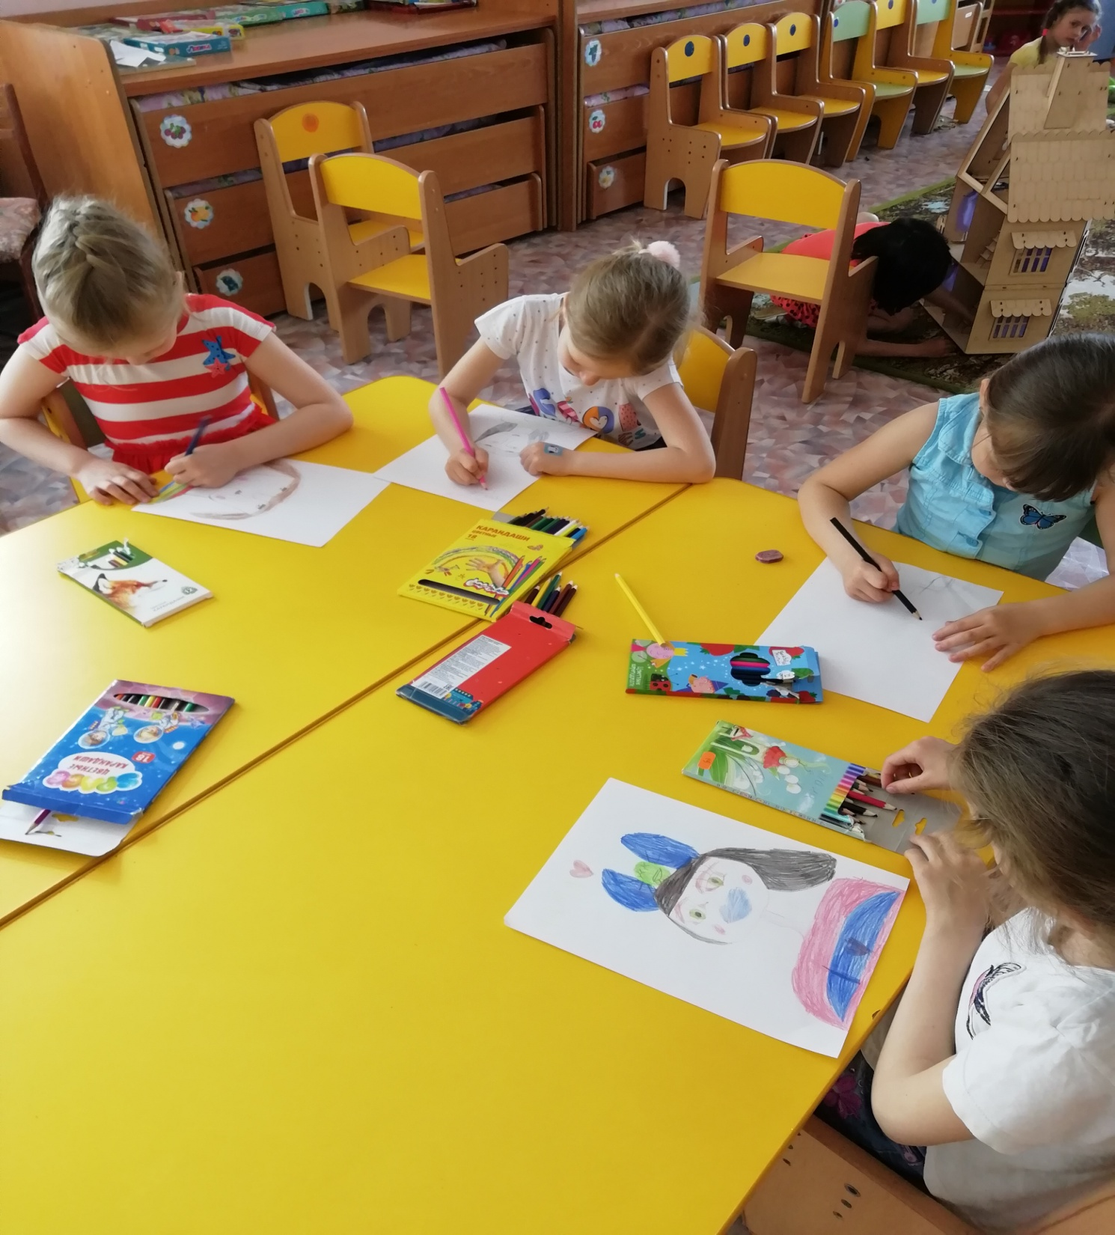

Slide 20
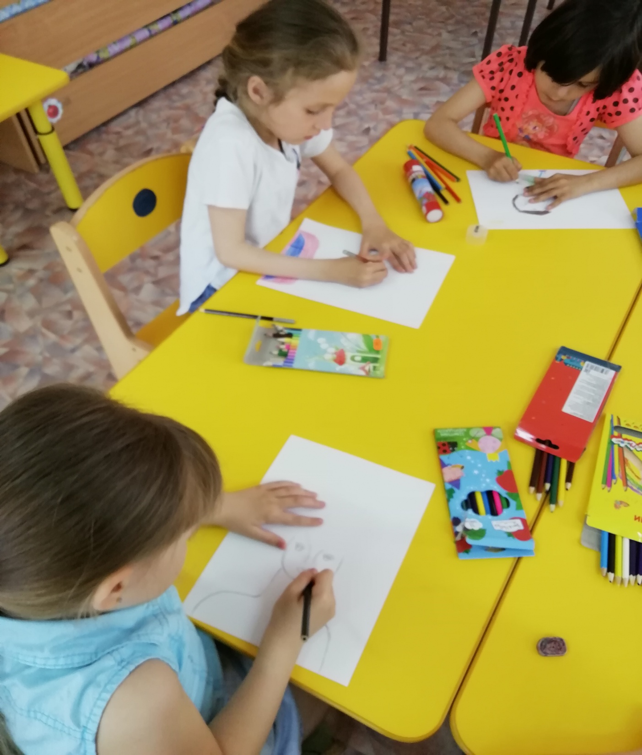

Slide 21
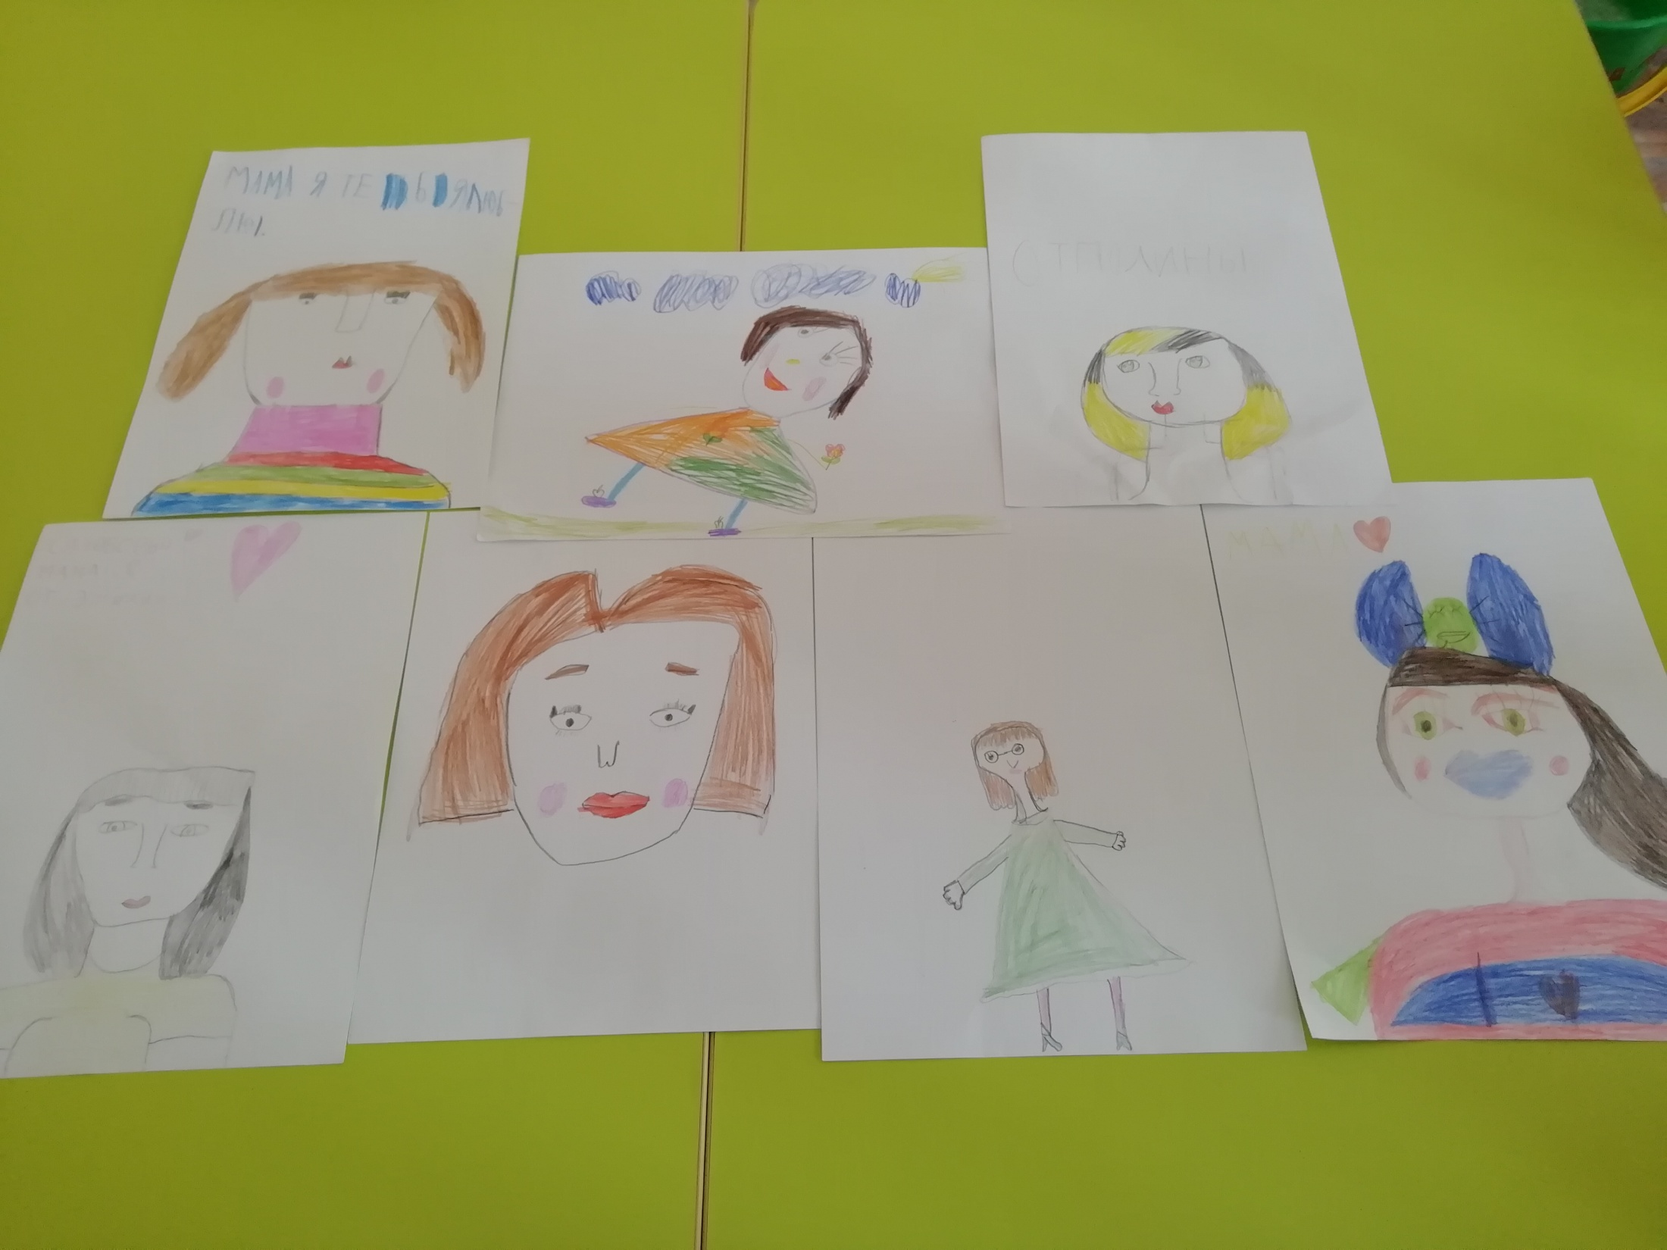

Slide 22
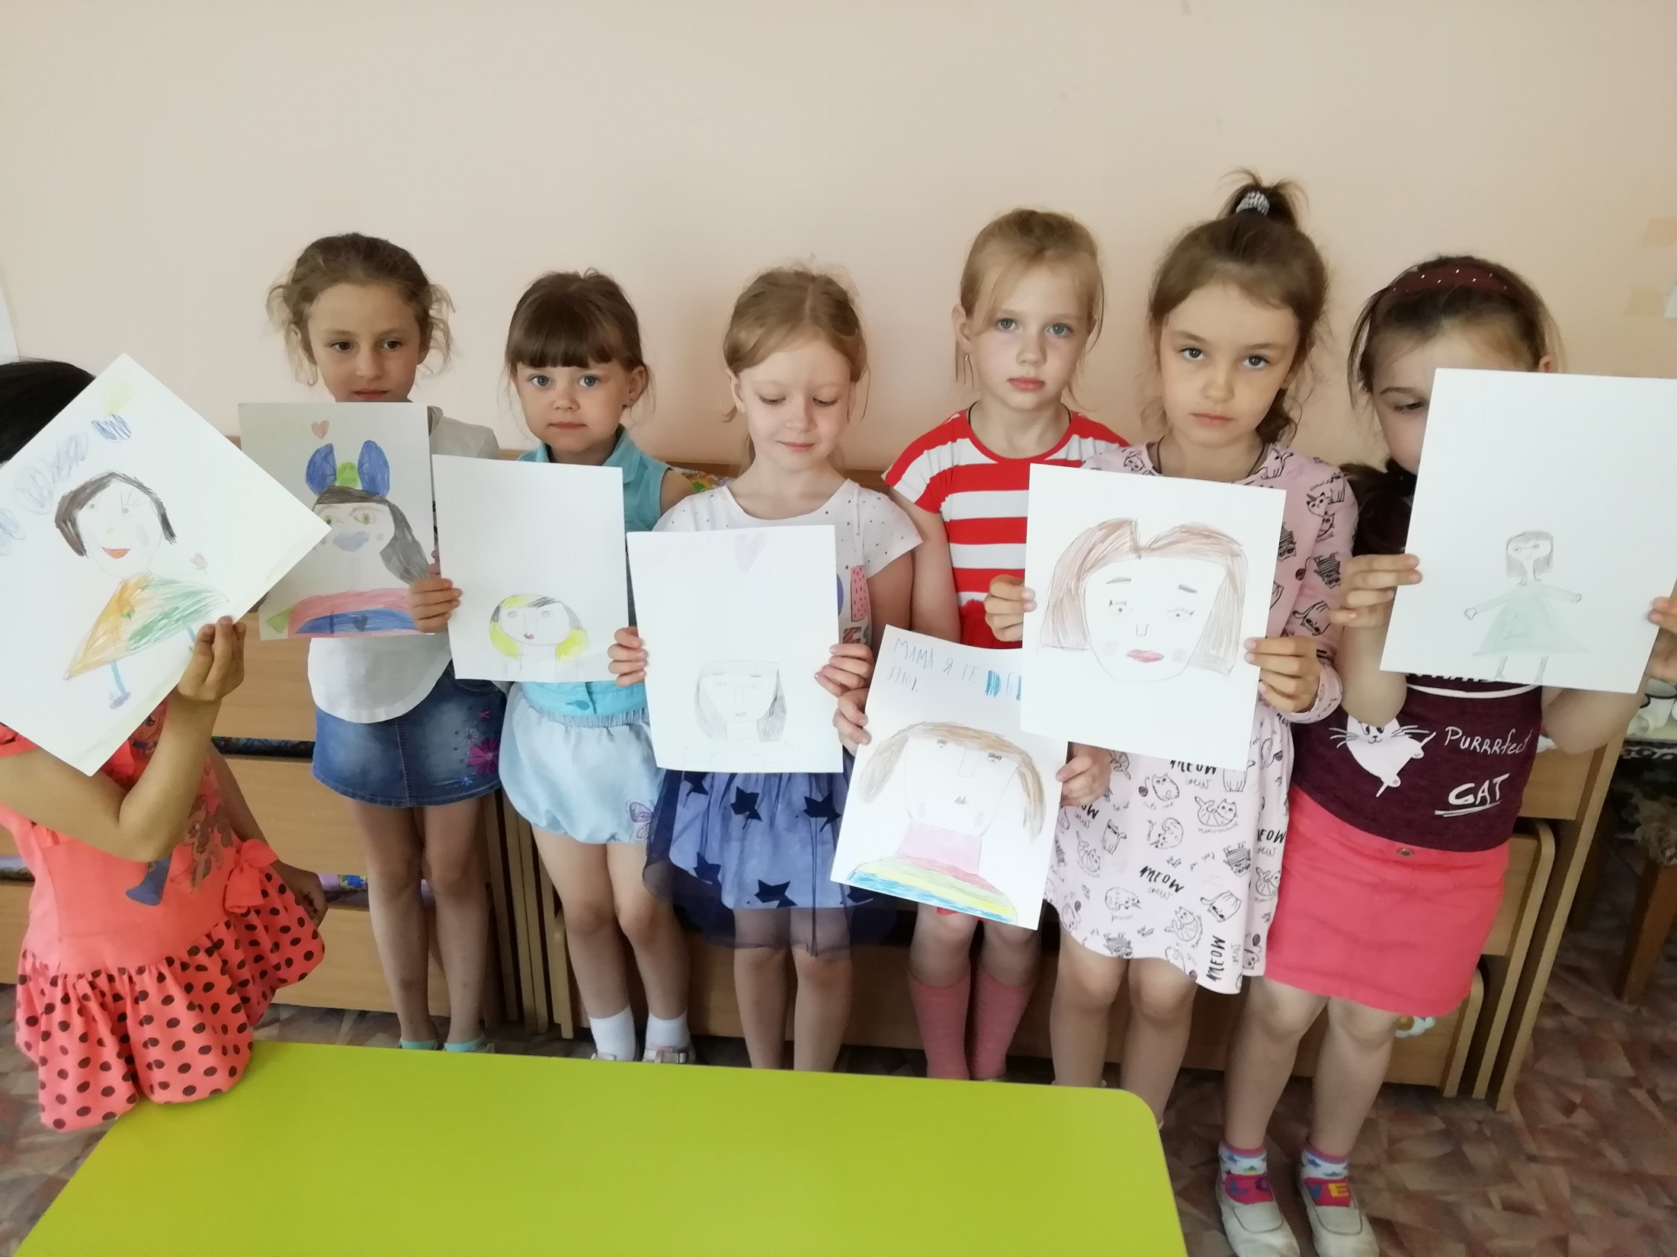

Slide 23
Худ-но эстетическое развитие. Музыка
Разучивание песен «Март в окошко тук-тук-тук…», «Веселая мышка»
Постановка танцев «Завалинка», «Душечки-хрюшечки»
Слушание музыки « Мама», П.И. Чайковский
«Мама и папа разговаривают», Арсеев
«Материнские ласки», Гречанинов

Slide 24
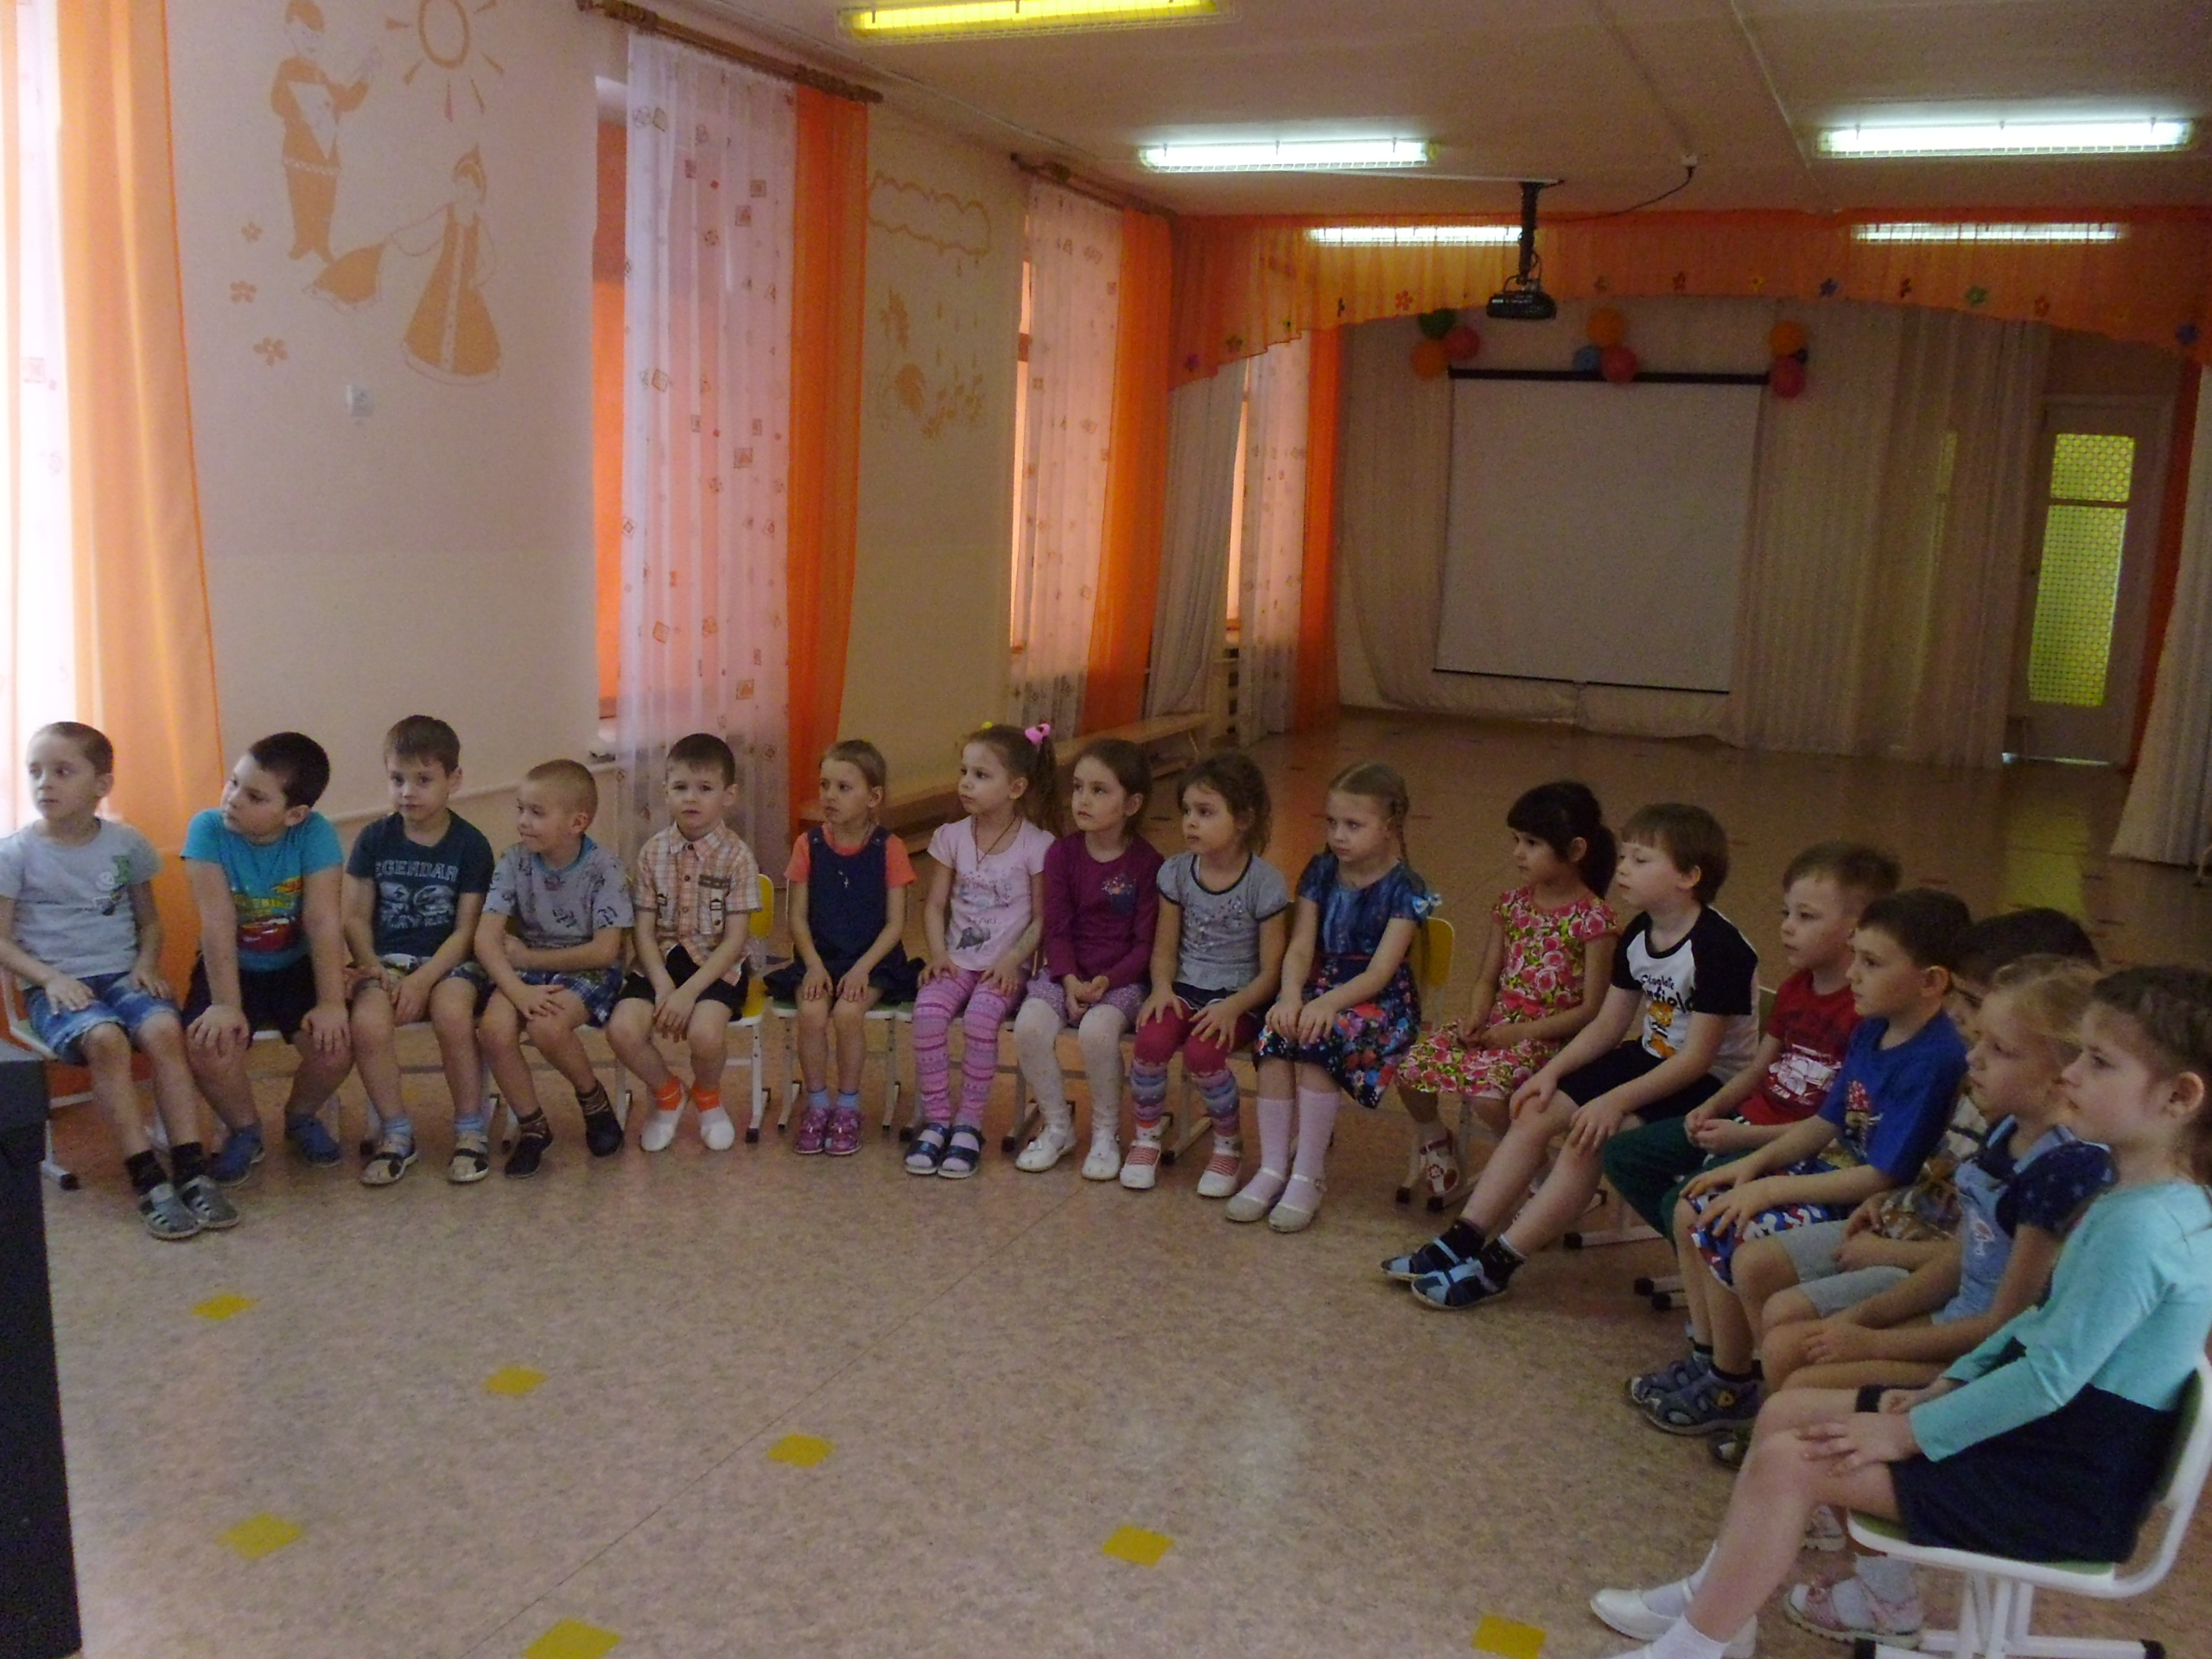
Слушание музыки

Slide 25
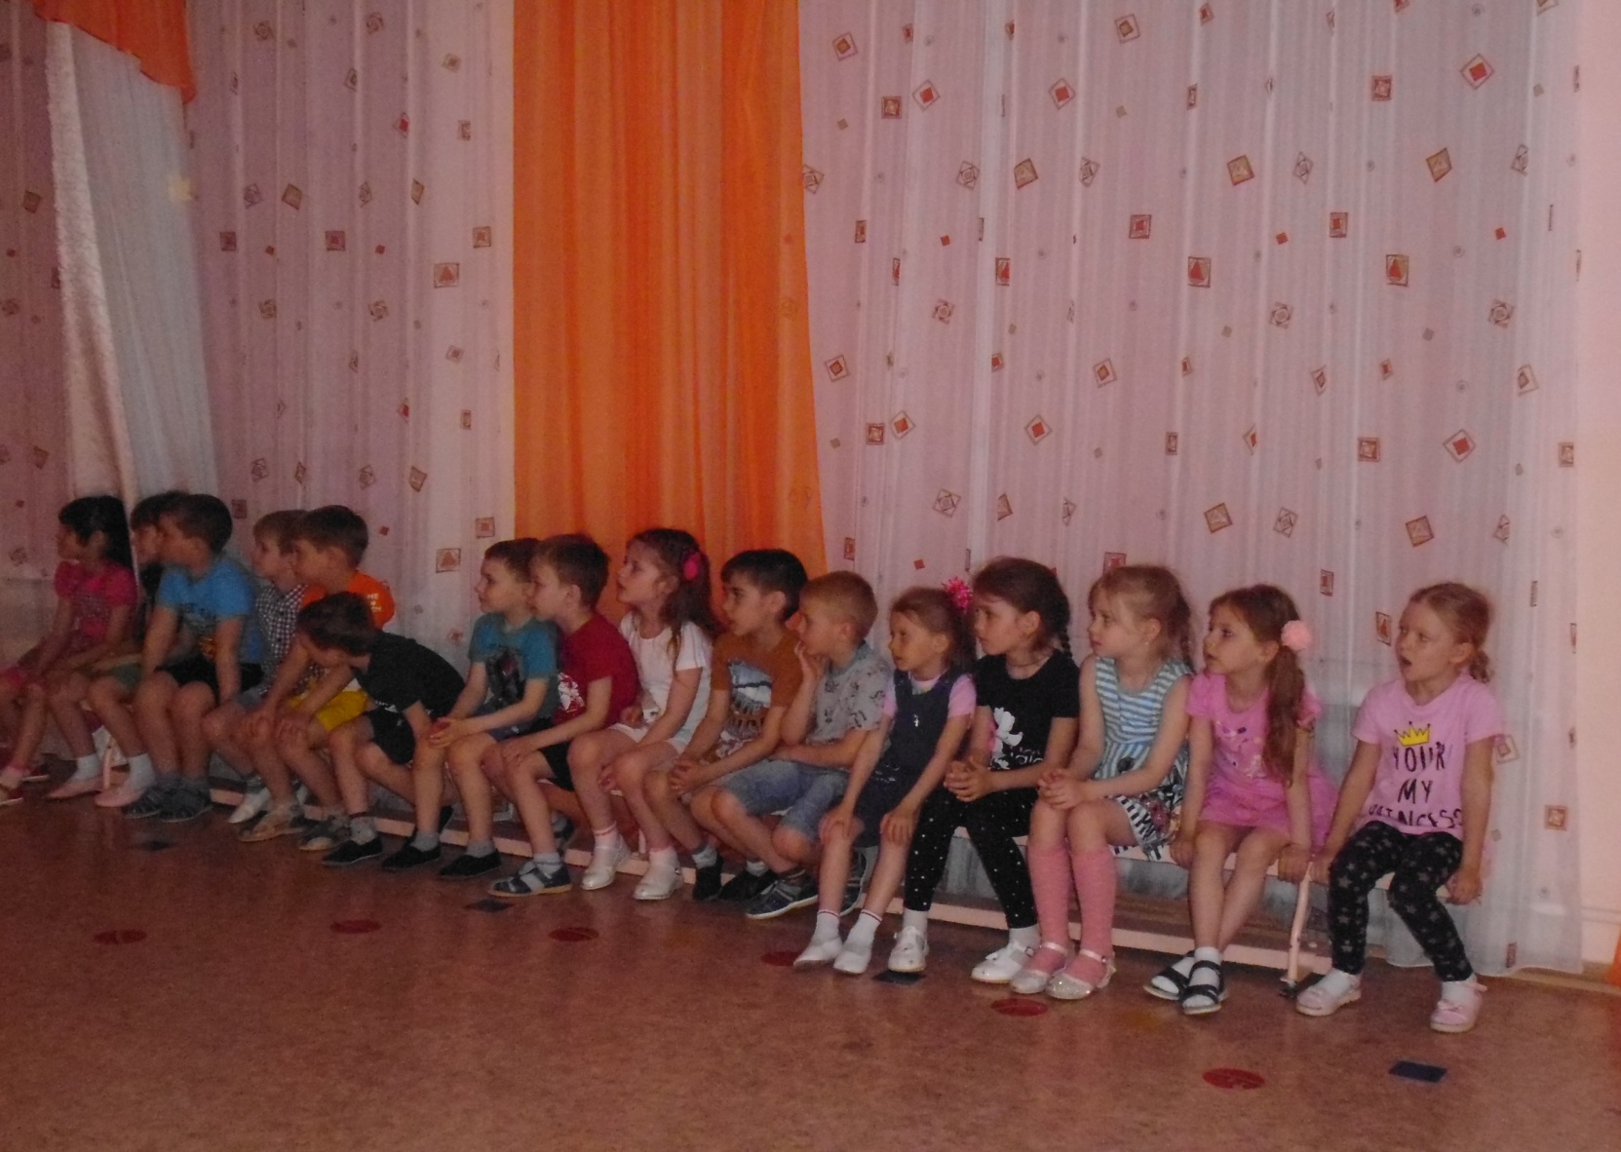
Просмотр мультфильмов

Slide 26
Заключительный этап
Итоговое мероприятие – драматизация сказки «Сказка про Дуню-ленивицу и Волшебника Оха»; презентация проекта
1-10 марта

Slide 27
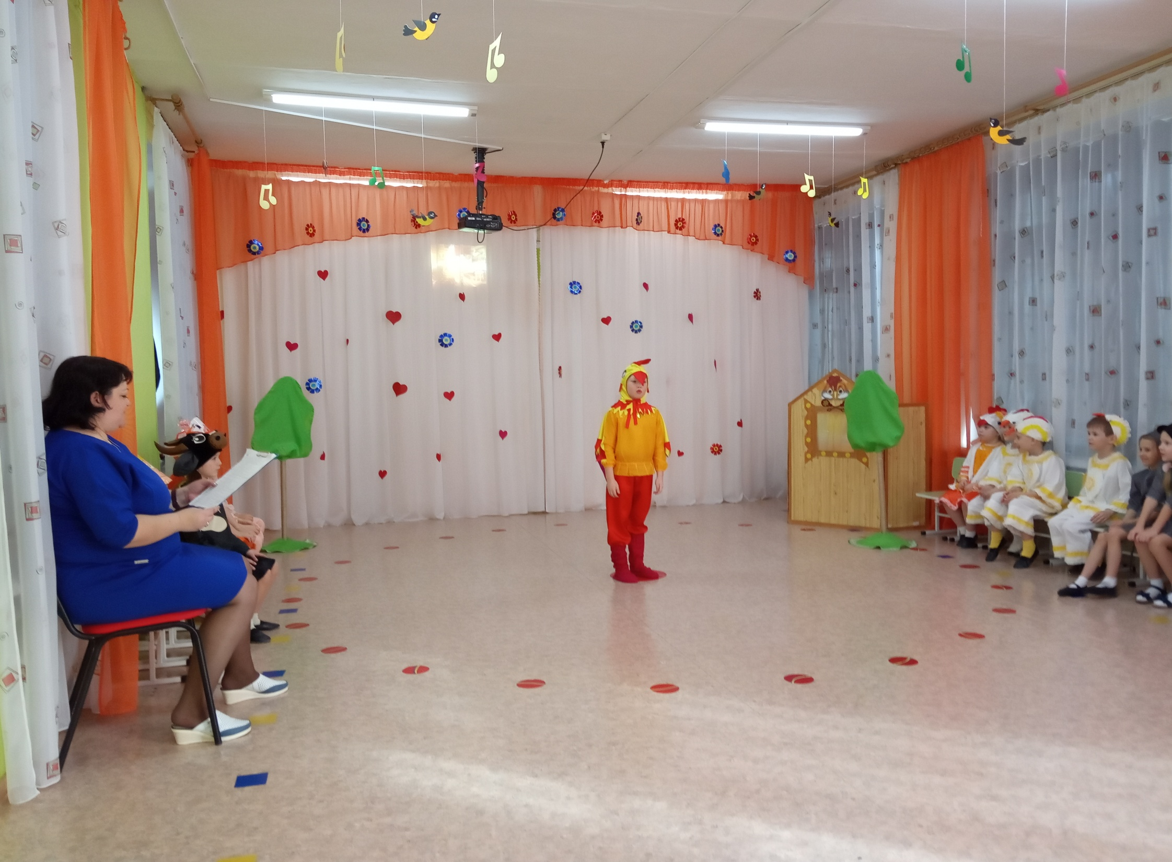
ПРАЗДНИК 8 МАРТА. ДРАМАТИЗАЦИЯ СКАЗКИ «ПРО ДУНЮ-ЛЕНИВИЦУ И ВОЛШЕБНИКА ОХА» С ПРИГЛАШЕНИЕМ РОДИТЕЛЕЙ

Slide 28
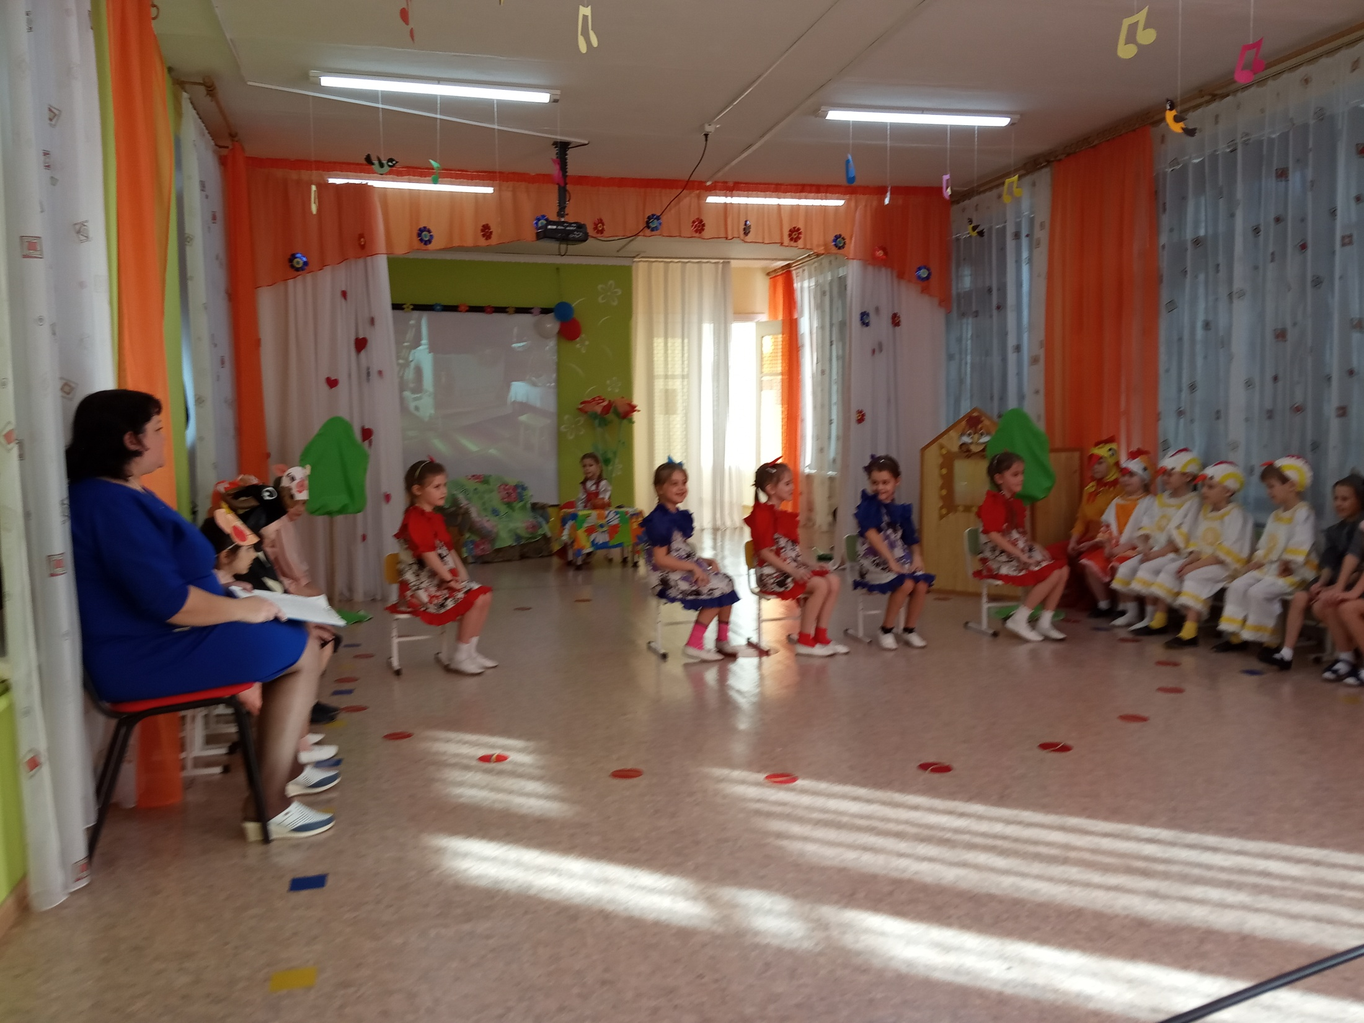

Slide 29
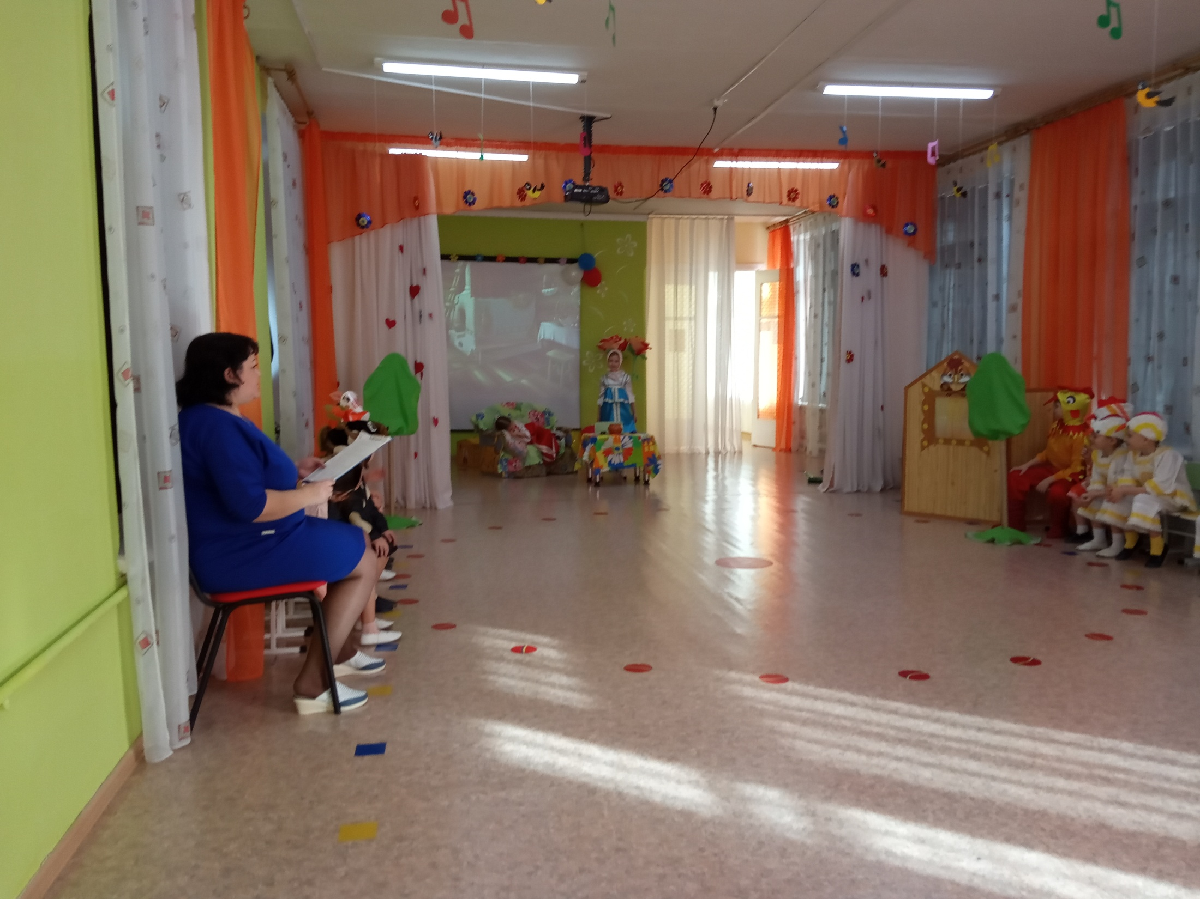

Slide 30
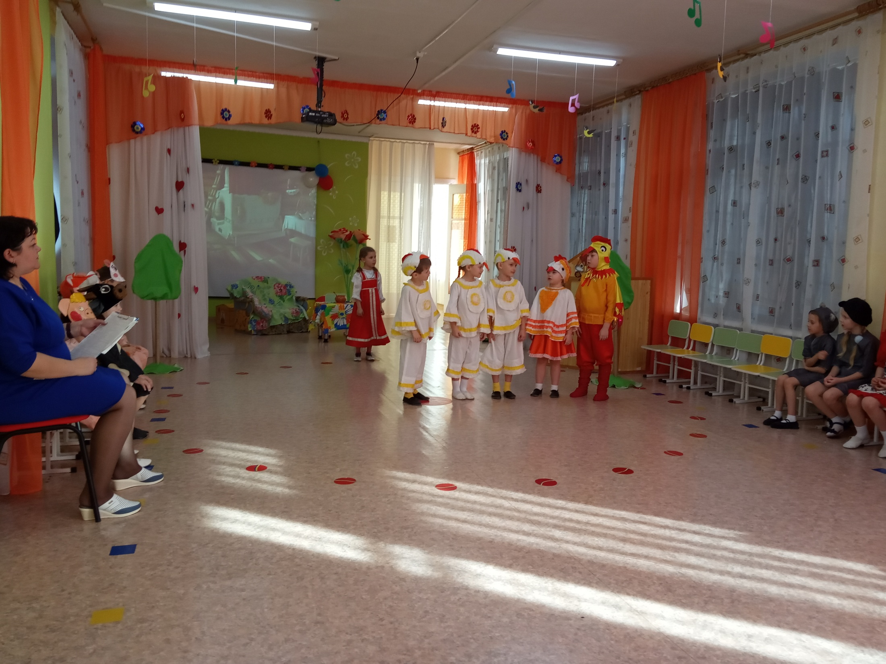

Slide 31
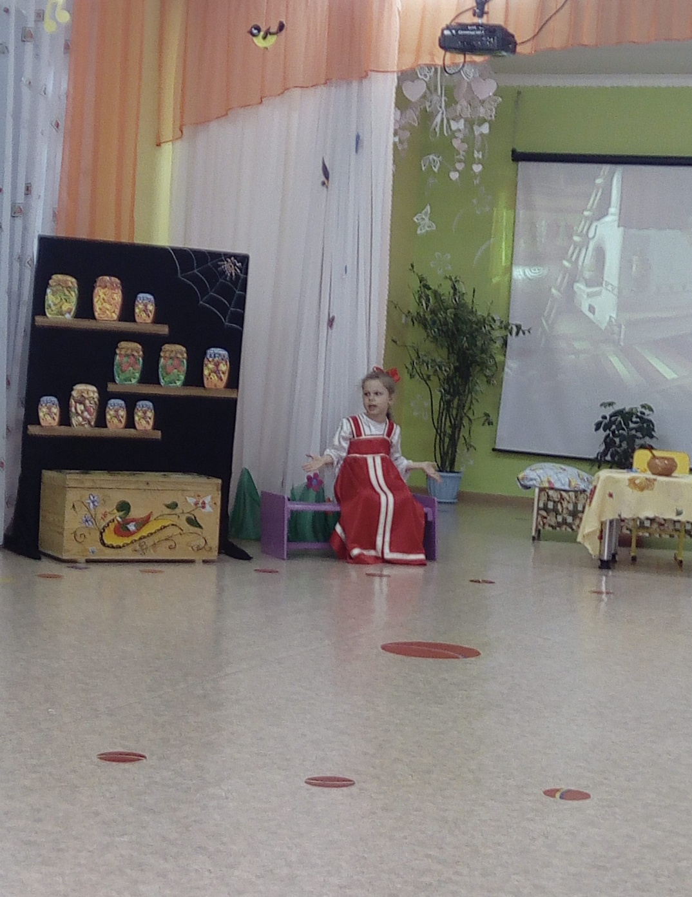

Slide 32
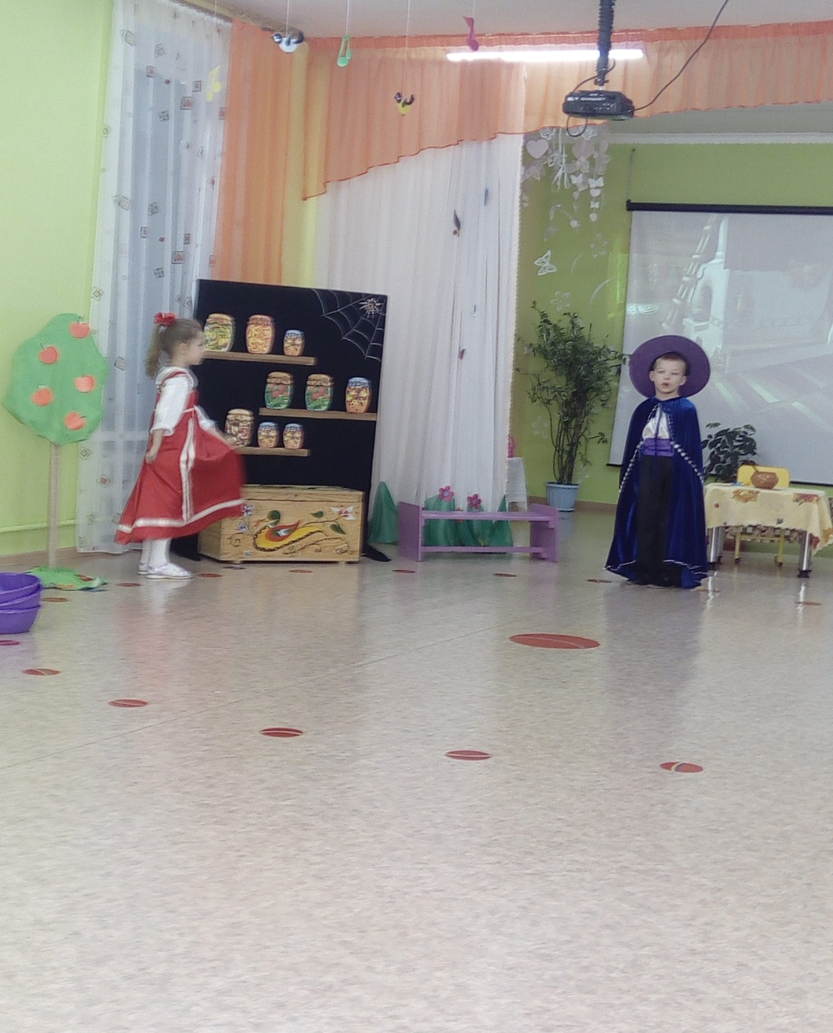

Slide 33
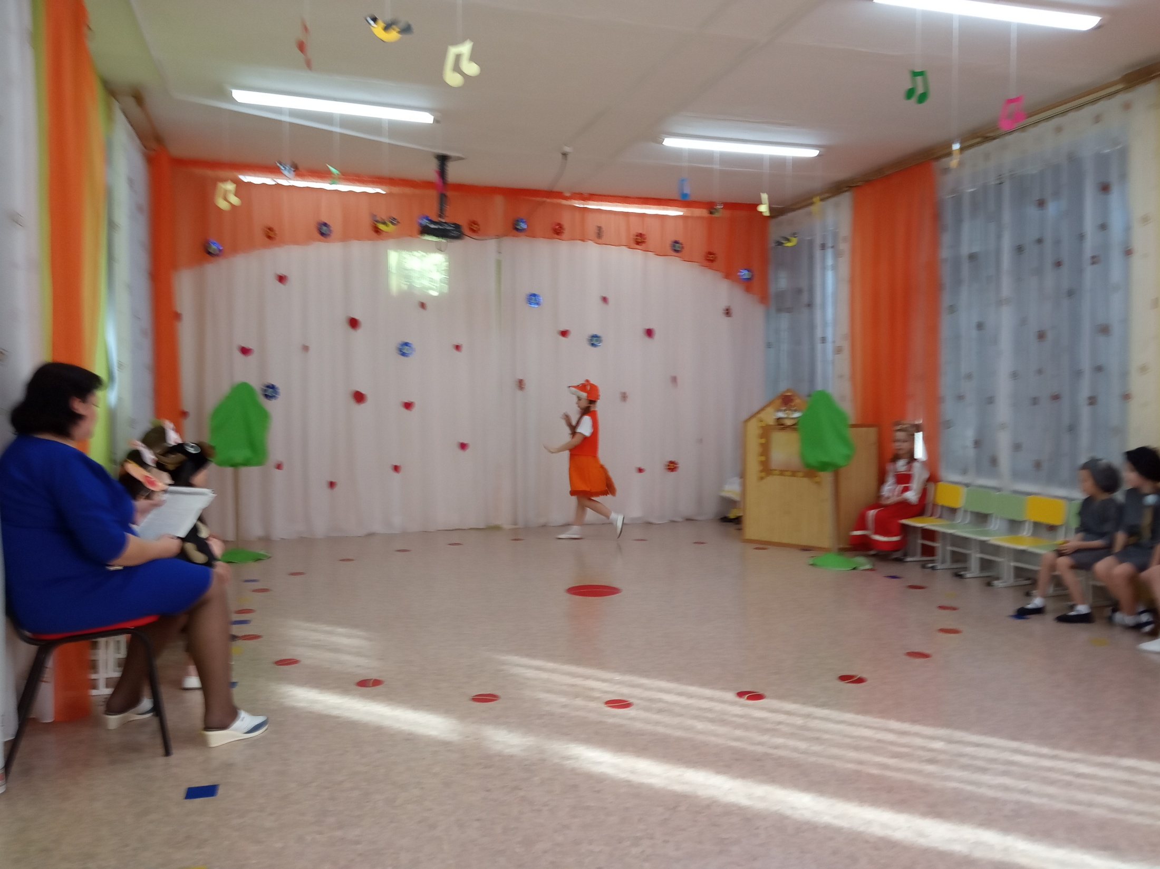

Slide 34
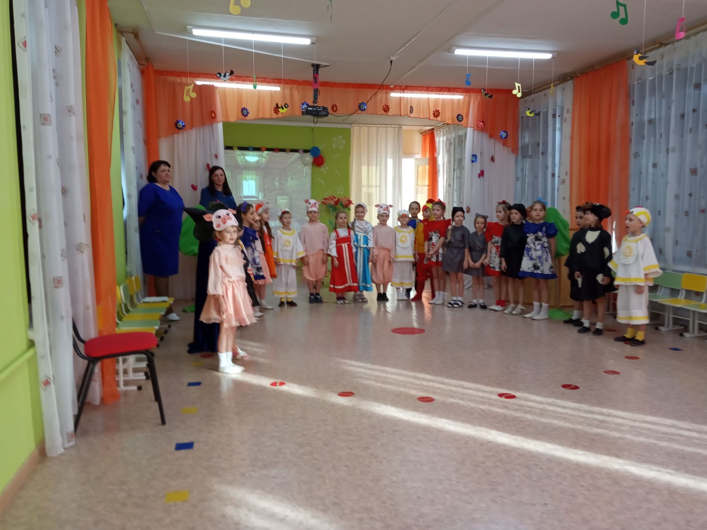

Slide 35
Результаты реализации проекта
Предметная среда пополнена д /и «Профессии», «Кем стать», иллюстрациями по профессиям
У детей повысился интерес к труду мам, их профессиям и особенностям
Дети получили знания о разнообразии женских профессий и их значении для людей
Повысился уровень артистических способностей детей и их коммуникативных навыков

Slide 36
Повысился уровень артистических способностей детей и их коммуникативных навыков
Использование игр, театральных этюдов, сочинение мини-рассказов положительно повлияло на диалогическую и монологическую, связную речь детей
К реализации проекта и проведению итогового мероприятия привлечены родители

Slide 37
Работа над проектом положительно повлияла на
эмоциональную сферу детей
Проявилась доброжелательность в отношениях со сверстниками и взрослыми на примере поступков героев литературных произведений
Продолжилось развитие творческой активности детей, освоение детьми различных видов творчества

Slide 38
Продолжилось развитие детско-родительского сотрудничества
Слушание музыки положительно повлияло на эмоционально-оценочное отношение к музыке
Осуществлено тесное взаимодействие педагогов в работе над проектом
Не все родители были вовлечены в ход проекта, отмечена их пассивность
Итоговое мероприятие посетили 98% родителей

Slide 39
У детей появилось желание быть похожими на свою маму в делах и поступках
Появилось эмоционально-положительное отношение к маме, гордость за нее, трепетное отношение к ней
Чаще возникает желание поговорить и рассказать всем о своей маме, ее успехах
Дети называют профессии своих мам, место работы, особенности ее труда, значении профессии мамы для людей и страны

Slide 40
Спасибо за внимание!

